Slide 1

유니사인 라이브러리타입

Slide 2
Unisign Library Type 제공파일
Unisign Library Type 제공파일 요약
Android
구분 | 경로 파일명 |  | 설명
Library |  | AndroidUSTK-x.x.x.x.jar | 보안툴킷 라이브러리
 | armeabi | libCertTransfer.so | 이동 라이브러리 JNI 파일
 |  | libUSToolkit.so | 보안툴킷 JNI 파일
 | armeabi-v7a | libCertTransfer.so | 이동 라이브러리 JNI 파일
 |  | libUSToolkit.so | 보안툴킷 JNI 파일
Document | 한국전자인증 안드로이드 스마트폰 툴킷 개발 예제가이드.PDF |  | 스마트폰 보안툴킷 개발 매뉴얼
Sample 프로젝트 | UniSign_Sample |  | 보안툴킷 및 인증서 이동 사용 예제
IOS
구분 | 경로 파일명 |  | 설명
Library | Deivce | libUSToolkitEx.a | 장치용 보안툴킷 라이브러리
 | Include |  | UniSign Toolkit 헤더 파일
 | Simulator | libUSToolkitEx.a | 에뮬용 보안툴킷 라이브러리
Document | 한국전자인증 아이폰 스마트폰 툴킷 개발(KTSHOW 제외) 예제가이드.PDF |  | 스마트폰 보안툴킷 개발 매뉴얼
Sample 프로젝트 | USToolkitSample |  | 아이폰 보안툴킷 및 인증서 이동 사용 예제

Slide 3
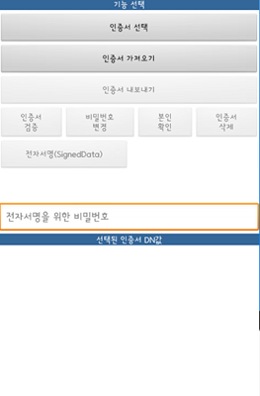

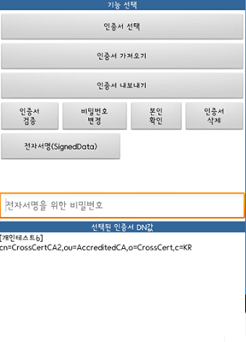
1. 인증서 선택
App 실행 화면 (메인)
App 실행 화면 (인증서선택)
App 실행 화면 (인증서선택 후)
툴킷 초기화
 | 클래스 | 함수명
Android | CertToolkitMgr | SetAppInfo();
IOS | USToolkitMgr | SetLicense
인증서 리스트
클래스 | 함수명
CertListMgr | getUserCertList();
인증서 리스트 초기화
 | 클래스 | 함수명
Android | CertListMgr | initCertList();
IOS | USListMgr | UserCertificates

Slide 4
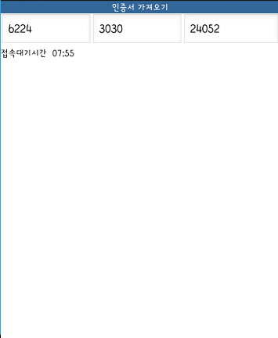
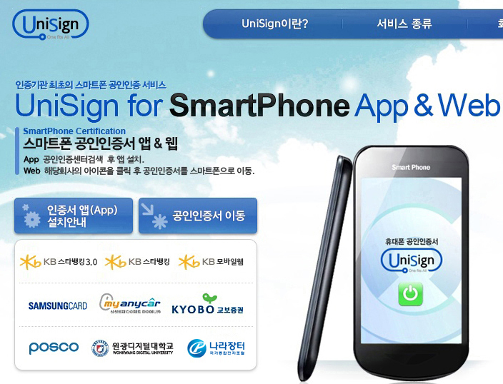
1.1. 인증서 이동 ( PC인증서 가져오기 )
http://www.unisign.co.kr/ 에 접속( PC화면 )
인증서 가져오기
 | 클래스 | 함수명
Android | CertTransferMgr | transV2Init();
IOS | USTransfer | TRANS_GenerateCertNum

Slide 5
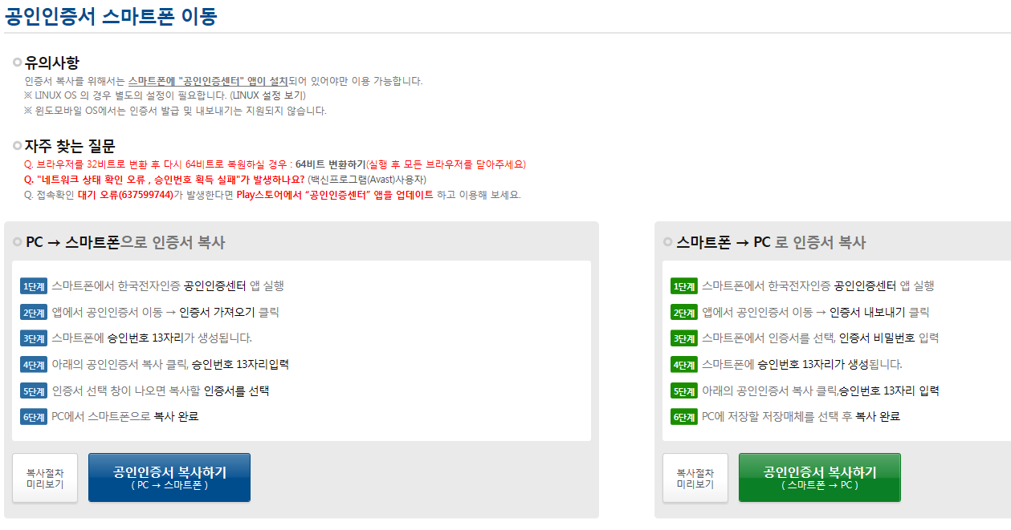
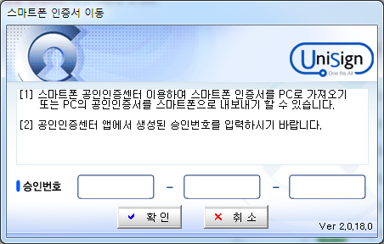
1.1. 인증서 이동 ( PC인증서 가져오기 )
App실행 화면-인증서 이동 완료
App 내에 인증번호를 기입한다. (PC 화면)
승인번호 준비 완료
 | 클래스 | 함수명
Android | CertTransferMgr | transV2SendReceiverInfo();
IOS | USTransfer | TRANS_GenerateCertNum
인증서 가져오기 수행
 | 클래스 | 함수명
Android | CertTransferMgr | transV2ImportCert();
IOS | USTransfer | TRANS_ImportCert

Slide 6

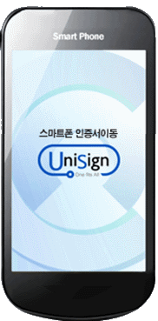







1.1. 인증서 이동 ( PC인증서 가져오기 )
한국전자인증
사용자
CA 시스템
기기인증서
발급 시스템
1. UniSign LibraryType APP
2. 인증서 가져오기 선택
디렉토리 서버
3. 인증서 이동 보안채널 생성
LDAP
HTTP
4. 인증서 이동 페이지 접속
중계서버 연계 웹서버
5. 인증서 이동 ActiveX 구동
6. 승인번호/스마트폰 정보전달
SCVP
7. 인증서 이동 응답 대기
중계서버
8. 인증서 이동 보안채널 생성
SCVP
공인
인증서 이동
9. 인증서 선택/승인번호 입력
11. 인증서 수신
10. 인증서 전송
12. 인증서 저장

Slide 7
1.2. 인증서 이동 ( App내부에 인증서 저장 )
App 실행 화면 (인증서선택)
Library Type App 내에 인증서 저장
공인인증서
공인인증서
공인인증서
이동을 통해 획득한 인증서 저장위치
인증서 가져오기 및 앱에 저장
 | 클래스 | 함수명
Android | CertTransferMgr | transV2Init();
 |  | transV2ImportCert();
 |  | transV2Finalize();
IOS | USTransfer | TRANS_GenerateCertNum
 |  | TRANS_ImportCert
인증서 리스트 초기화
 | 클래스 | 함수명
Android | CertListMgr | initCertList();
IOS | USListMgr | UserCertificates

Slide 8
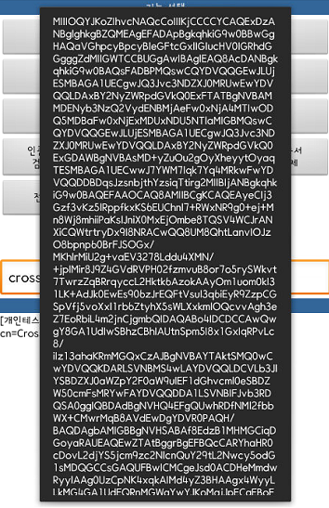
2. 전자서명 테스트
전자서명값 생성
인증서 선택 후 전자서명 진행
1
3
2
인증서 비밀번호
선택된 인증서
전자서명
 | 클래스 | 함수명
Android | CertToolkitMgr | logicCMSSignedData()
IOS | USToolkitMgr | CMS_SignedData

Slide 9


3. 전자서명값 서버로 전송
고객사 Server
Server
WAS
암호화 모듈
서명값
서버 전송
공인인증기관
상호연동 인증서
식별 모듈
한국전자인증
금융결제원
한국무역정보통신
한국정보인증
코스콤
전자서명
서명 검증 모듈
전자서명값 생성
인증서 검증 모듈
MIIHfwYJKoZIhvcNAQcCoIIHcDCCB2wCAQExDzANBglghkgBZ……………….
서버에서 전달받은 서명값 검증

Slide 10
4. 전자서명 테스트 진행 함수 API 참고 사항
PKCS#7형태의 SignedData -Android
구분 | 내용 | 비고
클래스 | CertToolkitMgr
PKCS#7 전자서명 API | logicCMSSignedData(인증서, 원문, 인증서 비밀번호); | 전자서명데이타(PKCS#7 원문포함) 검증 수행
리턴값 | Byte[] 로 된 전자서명 결과 데이터
전자서명값 Base64 인코딩 | utilBase64Encode
리턴값 | 성공 : Base64형태로 인코딩된 문자열 실패 : null | 전자서명된 데이터를 Base64형태로 인코딩 후 서버로 전송하여 서명값 검증 진행을 한다.
라이센스 발급을 위한 방법
 | 정보 | 함수 API
Android | Package Name | CertToolkitMgr.GetLicenseInfo();

Slide 11
4. 전자서명 테스트 진행 함수 API 참고 사항
PKCS#7형태의 SignedData -IOS
구분 | 내용 | 비고
클래스 | USToolkitMgr
PKCS#7 전자서명 API | (NSData *) logicSignedData(인증서, 원문, 비밀번호, 오류내용); | 전자서명데이타(PKCS#7 원문포함) 검증 수행
리턴값 | NSData 로 된 전자서명 결과 데이터
전자서명값 Base64 인코딩 | base64Encode
리턴값 | 성공 : Base64형태로 인코딩된 문자열 실패 : null | 전자서명된 데이터를 Base64형태로 인코딩 후 서버로 전송하여 서명값 검증 진행을 한다.
라이센스 발급을 위한 방법
 | 정보 | 함수 API
IOS | Bundle Identifier | USToolkitMgr API_GetLibLicenseInfo()

